Slide 1
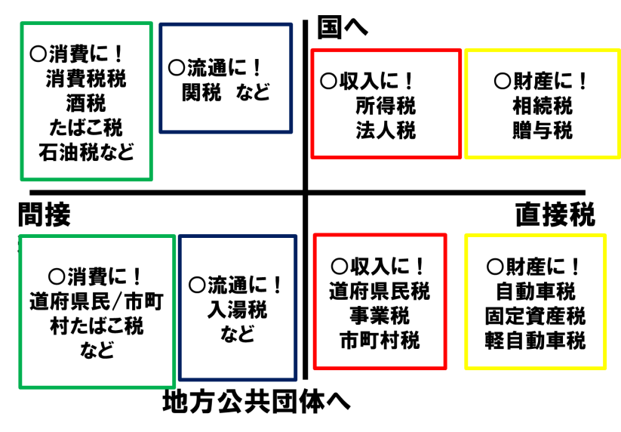
キャリアデザインⅠ：第８回～社会の仕組み②～
税金について考えてみよう
税の役割と種類
●役割→【 】
●種類→
①どこに納めるのか？
②納め方は？
③何に対して課税する？
グループで考えてみよう① 自分が住むならどっち？
A国 | B国
税金をあまり徴収しない | 税金が高く、収入の半分以上を政府に納める
お金を出せば何でも手に入る | 生活に必要な食料、交通機関などは驚くほど安い
私立の良い学校などがたくさんあるが、授業料は高い | 学校は全て公立で大学まで授業料無料である
たくさんの病院の中から最適な病院を選べるが医療費は全額自己負担 | 病院での順番待ち時間は長いが、医療費は全額政府負担
老後の資金は自分で計画的に貯めていかなければならない | 老後の生活は政府が保証してくれるので自分で貯める必要はない
MEMO

Slide 2
考えてみよう②
Q1.年収10億円の個人に対して、より福祉活動・寄付行為への参加を強く求めることの可否について考えてください
Q2.次の場合、エレノアのどこがいけないのでしょうか？
エレノアは最近使い始めたブロードバンド回線が気に入っていた。それまではダイアルアップ回線を使っていたが、今ではネット回線が常時接続でき、しかもネットサーフィンやダウンロードが速くなって、とても嬉しかった。そのうえ思いがけないことに、全くのタダなのだ。いや、タダというとちょっと語弊があるかもしれない。エレノアがこのサービスに料金を払っていないのは、近所の家のWi-Fi接続、つまり無線LANに便乗しているからだ。これは適応するハードウェアとソフトウェアさえあれば、一定範囲内のどのコンピュータ－でも、無線インターネットに接続できるというものだ。それを使っている男性の家に、たまたまエレノアのアパートが近かったから、便乗する事ができた。エレノアはこれを窃盗とは考えていなかった。その家はいずれにせよ接続しているのだし、それに彼女が使っているのは、余剰のバンド幅【種周波数の範囲幅】だけだ。実際『賢いカササギ』という巧妙なソフトウェアのおかげで、接続に便乗しても、相手のコンピューターはまったくといえるほど速度が遅くならない。だから、エレノアはただで接続できて、得をするものの、結果として相手に苦痛を与えていない。いったいそれのどこがいけないのだろう？
（ジュリアン・バジーニ 『100の思考実験』P125より）
課税される所得金額 (千円未満切捨て) | 税率 | 控除額
195万円以下 | 5％ | 0
195万円超～330万円以下 | 10％ | 97,500円
330万円超～695万円以下 | 20％ | 427,500円
695万円超～900万円以下 | 23％ | 636,000円
900万円超～1,800万円以下 | 33％ | 1,536,000円
1,800万円超 | 40％ | 2,796,000円
4,000万円超 | 45％ | 4,796,000円
参考：日本の所得税率（平成27年以降）
経済＝経世済民＝Economics=Oikonomics=【 】
キャリアデザインⅠ 次回に向けての宿題
●あなたの良いところを100個あげてきてください。

